Slide 1
Обзор банковской системы России
в регионах
Президент
Ассоциации «РОССИЯ»
АКСАКОВ А.Г.

Slide 2
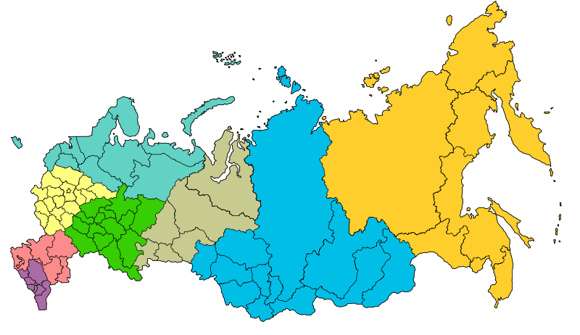
Распределение действующих кредитных организаций по федеральным округам (по состоянию на 01.03.14).
В целом по РФ действует 910 КО.
На Москву и МО приходится 54,2% от общего количества КО, действующих в РФ.
СЗФО – 71
ЦФО – 541, в т.ч. Москва и МО - 493
ДВФО - 22
ПФО - 102
СФО - 49
УФО - 41
ЮФО - 46
СКФО - 38
Источник: ЦБ РФ
1

Slide 3
Концентрация активов действующих кредитных организаций по федеральным округам*
*отношение суммы активов пяти крупнейших по величине активов КО округа к общей сумме активов действующих КО округа
В целом по РФ на 01.02.2014г. – 53,7%
СЗФО – 67,0%
ЦФО –59,8%
ДВФО – 85,5%
УФО – 69,9%
ПФО – 47,1%
СФО – 74,3%
ЮФО – 66,5%
СКФО – 49,0%
Источник: ЦБ РФ
2

Slide 4
Основные показатели активных операций
банковского сектора
+16%
+18,9%
+12,7%
+12,7%
+23,1%
+26%
+28,7%
+39,4%
+35,9%
Source: The Central Bank of Russia

Slide 5
Вклады физических лиц
+18,2%
+20,4%
+14%
+10,8%
Источник: ЦБ РФ

Slide 6
Современная система рефинансирования
Операции РЕПО на аукционной основе на срок 1 неделя;
Операции постоянного действия на срок 1 день;
Операции «тонкой настройки» на сроки от 1 до 6 дней в форме аукционов РЕПО либо депозитных аукционов;
Операции рефинансирования на сроки более 1 месяца. В качестве обеспечения по данным операциям выступают нерыночные активы, а также поручительства и золото.
Ежемесячные кредитные аукционы под залог нерыночных активов на срок 3 месяца
Кредиты на срок до 12 месяцев по фиксированной процентной ставке, выдаваемые под залог нерыночных активов или поручительств, а также золота.
Планируется: Создание нового механизма рефинансирования под инвестиционные проекты на срок до 3х лет
5

Slide 7
Основные законодательные изменения
Принятые изменения
Мегарегулятор
Консолидированный надзор
Секьюритизация
Новая редакция Гражданского кодекса
Потребительское кредитование
Регистрация залога движимого имущества
Перспективы банковской системы России
Ожидаемые к принятию изменения
О банкротстве физических лиц
О коллекторской деятельности
Изменения в закон о Национальной платежной системе
Регулирование деятельности на внебиржевом рынке Форекс
Изменения в закон о кредитных историях
Изменения в закон о банкротстве кредитных организаций
6

Slide 8
79 региональных и муниципальных гарантийных фондов
Инфраструктура поддержки субъектов МСП
Центры поддержки предпринимательства, оказывающие информационные и образовательные услуги (бизнес-инкубаторы, центры по развитию предпринимательства, научные парки и т.п.)
Государственная программа финансовой поддержки субъектов МСП в 82 регионах РФ
по двухуровневой системе через широкую сеть партнеров: банки, организации инфраструктуры (лизинговые, факторинговые компании и микрофинансовые организации). Общий объем оказанной поддержки - 96,86 млрд. рублей
Страхование
экспортных кредитов от предпринимательских и политических рисков;
российских инвестиций за рубежом от политических рисков (с 2013 г.).
Страховые обязательства ОАО «ЭКСАР» обеспечиваются банковской гарантией Внешэкономбанка на сумму 10 млрд. долл. США.
поручительства по кредитным договорам, договорам лизинга, договорам о предоставлении банковской гарантии на суммы до 100 млн. рублей
Государственные и муниципальные учреждения, предоставляющие субсидии
7

Slide 9
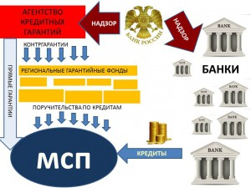
ОАО "Небанковская депозитно-кредитная организация "Агентство кредитных гарантий" ("НДКО "Кредит-гарант")
02.04.2014 принят Федеральный закон N 66-ФЗ
“О внесении изменений в Федеральный закон "О федеральном бюджете на 2014 год и плановый период 2015 и 2016 годов«
Правительство РФ уполномочено осуществить в 2014 году взнос в уставный капитал Агентства в размере 50 млрд.руб за счет перераспределения бюджетных ассигнований.
Агентство создается в целях реализации мер гарантийной поддержки малого и среднего предпринимательства и формирования национальной системы гарантийных организаций.
Агентство будет выдавать контргарантии региональным гарантийным организациям и сможет непосредственно выдавать гарантии субъектам МСП, реализующим инвестиционные проекты
Агентство возьмет на себя роль координирующего центра для региональных фондов и будет отвечать за методическую поддержку по соблюдению единых требований и стандартов деятельности, что позволит унифицировать действия региональных фондов. Это позволит многофилиальным банкам, работающим в разных регионах с разными фондами снизить риски и удешевить выдачу кредитов под поручительства.
8

Slide 10
Спасибо
за внимание!

